Slide 1
Vos démarches d’urbanisme en ligne sur de nombreuses communes du territoire de Loire Forez Agglomération
GUIDE
À partir du 1er janvier 2022, nous serons prêts à recevoir vos demandes d’autorisations d’urbanisme en ligne, gratuitement, de manière plus simple et plus rapide.
Laissez-vous guider !
PRATIQUE
Docu
Notes:
1
1
1
1

Slide 2
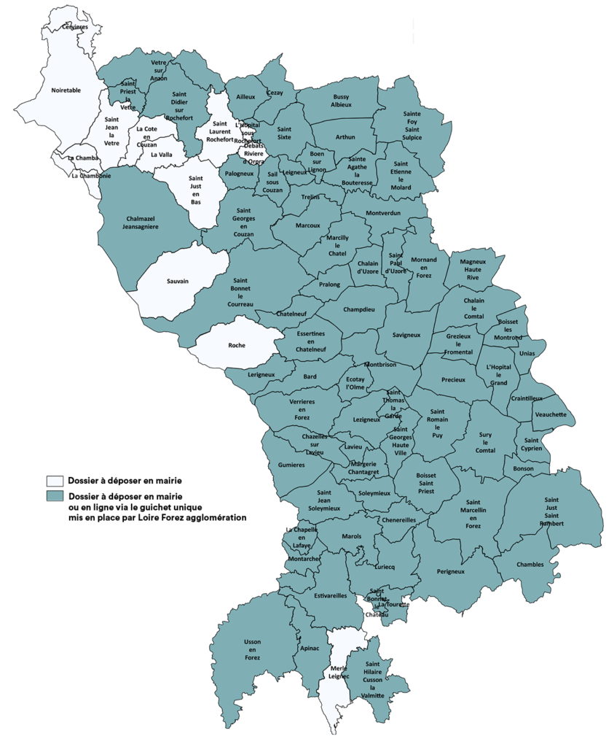
Le Guichet Unique est mis en place pour les communes adhérentes au service commun de l’Application du Droit des Sols (ADS) de Loire Forez-Agglomération.
Sont ainsi concernées les communes de :
AILLEUX, APINAC, ARTHUN, BARD,
BOEN-SUR-LIGNON, BOISSET-LES-MONTROND, BOISSET-SAINT-PRIEST, BONSON,
BUSSY-ALBIEUX, CEZAY, CHALAIN-D'UZORE, CHALAIN-LE-COMTAL,
CHALMAZEL-JEANSAGNIERE, CHAMBLES, CHAMPDIEU, LA-CHAPELLE-EN-LAFAYE, CHATELNEUF, CHAZELLES-SUR-LAVIEU, CHENEREILLES, CRAINTILLEUX, ECOTAY L'OLME, ESSERTINES-EN-CHATELNEUF, ESTIVAREILLES, GUMIERES, GREZIEUX-LE-FROMENTAL,
L'HOPITAL-LE-GRAND, LAVIEU, LEIGNEUX, LERIGNEUX, LEZIGNEUX, LURIECQ,
MAGNEUX-HAUTE-RIVE, MARCILLY-LE-CHATEL, MARCOUX, MARGERIE-CHANTAGRET, MAROLS, MONTARCHER, MONTBRISON, MONTVERDUN, MORNAND-EN-FOREZ, PALOGNEUX, PERIGNEUX, PRALONG, PRECIEUX, SAIL-SOUS-COUZAN,
SAINTE-AGATHE-LA-BOUTERESSE,
SAINT-BONNET-LE-CHÂTEAU,
SAINT-BONNET-LE-COURREAU, SAINT-CYPRIEN, SAINT-DIDIER-SUR-ROCHEFORT,
SAINT-ETIENNE-LE-MOLARD,
SAINTE-FOY-SAINT-SULPICE,
SAINT-GEORGES-EN-COUZAN,
SAINT-GEORGES-HAUTE-VILLE,
SAINTT-HILAIRE-CUSSON-LA-VALMITTE ,
SAINT-JEAN-SOLEYMIEUX, VETRE-SUR-ANZON, SAINT-MARCELLIN-EN-FOREZ, SAINT-PAUL-D'UZORE, SAINT-PRIEST-LA-VETRE,
SAINT-JUST-SAINT-RAMBERT,
SAINT-ROMAIN-LE-PUY, SAINT-SIXTE,
SAINT-THOMAS-LA-GARDE, SAVIGNEUX, SOLEYMIEUX, SURY-LE-COMTAL, LA-TOURETTE, TRELINS, UNIAS, USSON-EN-FOREZ, VEAUCHETTE et VERRIERES-EN-FOREZ.

Slide 3
J’ai un projet de travaux…
Certificat d’urbanisme, déclaration préalable de travaux, permis de construire, de démolir, d’aménager, toutes ces demandes doivent faire l’objet d’une autorisation préalable délivrée par la commune avant d’entreprendre les travaux.
Pour réaliser vos démarches d’urbanisme, la commune met à votre disposition un service en ligne, sécurisé, gratuit et facilement accessible.
Le dépôt en ligne, c’est…
Un service accessible à tout moment et où que vous soyez, dans une démarche simplifiée.
Un gain de temps et d’argent : plus besoin de vous déplacer en mairie pour déposer votre dossier ou d’envoyer vos demandes en courrier recommandé.
Une démarche plus écologique, grâce à des dossiers numériques qui ne nécessitent plus d’être imprimés en de multiples exemplaires.
Plus de transparence sur le traitement de vos demandes, grâce à un circuit entièrement dématérialisé avec tous les acteurs de l’instruction, et des échanges facilités jusqu’à la décision de l’administration.
Notes:
3
3
3
3

Slide 4
Comment faire ?
JE PRÉPARE MON DOSSIER
Pour garantir la qualité et la recevabilité de votre dossier, préparez votre demande en vous rapprochant de votre commune, qui sera à même de vous guider à chaque étape.
JE CREE MON COMPTE SUR LE GUICHET-UNIQUE
En me connectant avec le lien suivant :
https://loireforez.geosphere.fr/guichet-unique
JE DEPOSE MON DOSSIER
Sur mon espace personnel préalablement créé en suivant les instructions de la téléprocédure : saisie des informations nécessaires et téléchargement des pièces obligatoires
JE SUIS L’ETAT D’AVANCEMENT DE MON DOSSIER
Je peux suivre l’état d’avancement de mon dossier en me connectant sur mon espace personnel. J’échange avec la commune via le Guichet Unique sur toutes les étapes liées à l’instruction de mon dossier.
Le dépôt en ligne est un nouveau service offert aux usagers mais n’est pas une obligation pour vous. Les communes continuent de vous accueillir pour recevoir vos demandes papiers ou envoyées par courrier, avec les mêmes délais légaux de traitement de vos demandes.
4
Notes:
4
4
4
4

Slide 5
A chaque étape de votre projet, votre commune vous renseigne et vous accompagne.
Notes:
5
5
5
5

